Slide 1

布
2019
署
创新创业教育工作
厦门东海职业技术学院
汇报人：陈雄 汇报时间：2019年4月

Slide 2
主要工作内容
1
创新创业教育
管理体系
2
创新创业教育
宣传与文化建设
3
创新创业课堂教育
4
创新创业实践活动

Slide 3
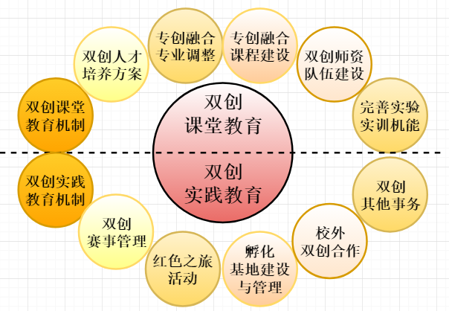

Slide 4
PART 01
建立健全
创新创业教育管理体系
（负责机构：创新创业领导小组）

Slide 5
一、建立健全创新创业教育管理体系
1、管理体系构建相关规章制度的起草（双创院）
2、管理文件的研讨、修订、审批
（领导小组）
3、创新创业管理文件发布
（校办）
4、创新创业管理体系的宣贯实施
（各二级院、部、处）
5、创新创业教育管理过程督导与协调
（双创院）
6、创新创业教育工作评价
（领导小组）

Slide 6
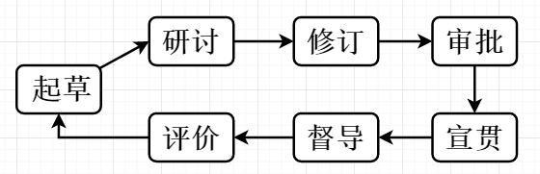
创新创业教育管理体系文件制定流程图
有关文件的研讨和修订过程将在新建的QQ群里进行。

Slide 7
PART 02
二、创新创业的宣传与文化建设（校办）

Slide 8
二、创新创业教育宣传与文化建设
网络宣传
报刊宣传
校园广播站
1、校官网、校董集团官网、qq群、微信朋友圈及其他互联网宣传渠道的开拓和双创宣传内容的编辑、审核与录入。（具体责任人）
宣传稿、图片及其他多媒体内容提供（各部门宣传员）
2、含校报（拟建）、《泉舜之声》及其他校外报刊的宣传内容采集、投送。（具体责任人）
3、内容采集、审核（具体责任人），播音（学生处指派具体责任人）

Slide 9
二、创新创业教育宣传与文化建设
氛围布置
重大活动
文档管理
4、校园氛围布置和平面广告（具体责任人）
5、校领导参加的创新创业对外活动及全校性质的活动宣传（具体责任人）
6、创新创业各项宣传活动的文件资料归档、登记、备案、保管（具体责任人）

Slide 10
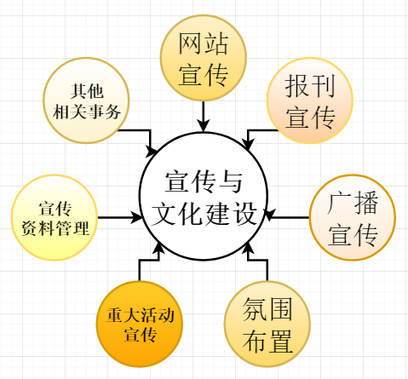
大学生创新创业宣传与文化建设主要事务图
大学生创新创业宣传与文化建设稿件内容，由具体活动机构提供

Slide 11
PART 03
三、创新创业课堂教育
（教务处）

Slide 12
三、创新创业课堂教育（教务处）
1、 制定大学生创新创业课堂教育的管理细则和实施办法。
2、 组织和管理创新创业人才培养方案的调研和改进。
3、 组织和管理基于培养创新创业人才的专业调整和改进。
4、 组织和管理创新创业专业融合课程的研究、改进和建设。
5、 组织和管理创新创业骨干教师培养，加强教师队伍建设。
6、 组织和管理各二级院（部），强化各实训室和实验室的创新创业实践教育辅助作用，使之具备一定的项目孵化功能。
标题文字添加

Slide 13
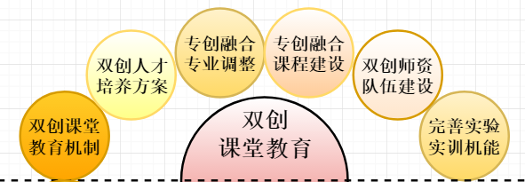
创新创业课堂教育管理主要工作示意图

Slide 14
PART 04
四、创新创业实践活动
（学生处/团委）

Slide 15
四、创新创业实践活动
（学生处/团委）
1.制定大学生创新创业实践活动的管理细则和实施办法（学生处），创建“青年筑梦红色之旅”活动管理机制（团委）。
4、申报和组织管理校内大学生创新创业孵化基地建设项目，以及运作管理（学生处）。
1
红色之旅活动
5
双创实践机制
对外合作项目
3
2、组织和管理校级以上的创新创业赛事及其相关活动（学生处），
双创赛事管理
3、组织和管理“青年筑梦红色之旅”活动（团委）。
孵化基地管理
拓展与校外机构的创新实践项目合作，
（学生处）
2
4

Slide 16
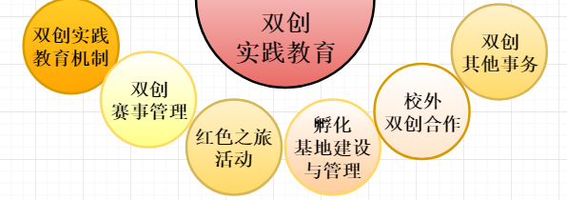
创新创业实践教育主要工作

Slide 17
感谢您的观看

